Slide 1
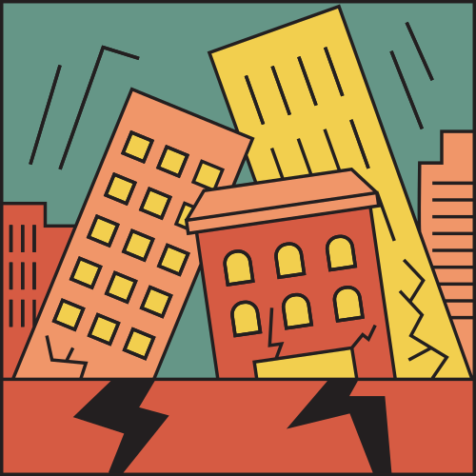
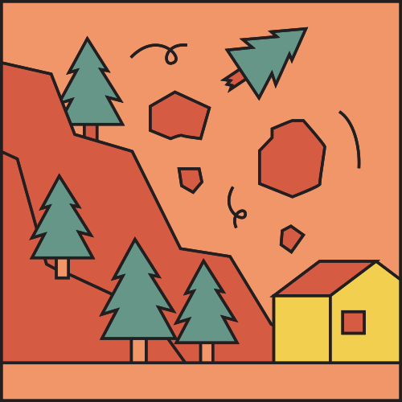


DEPREM SIMÜLASYONU
Samed Mustafa Baştürk 200205028
Faruk Emre Göl 200205016
Onur Sağdıç 200205057

Slide 2

Deprem Nedir?
Deprem, yer kabuğundaki kayaçların aniden serbest bıraktığı enerjinin neden olduğu bir titreşim ve sarsıntı olayıdır. Bu enerji serbest bırakılabilirken, yer kabuğunda biriken stresin bir sonucu olarak oluşabilir.
Depreme ne sebep olur?
Yer kabuğundaki levha hareketleri, çatlamalar ve fay hatlarındaki gerilmeler gibi doğal süreçler, depremlerin nedenleridir. Yer yüzeyinde meydana gelen bu olaylar, enerji değişimine neden olarak sismik dalgaların oluşmasına yol açar.

Slide 3
Depremlerin İnsanlara ve Yapılara Etkileri
Depremler, insan yaşamını ve yapıları önemli ölçüde etkileyebilir. Can ve mal kayıplarına, yapısal hasarlara, altyapı sorunlarına ve toplumda genel bir travmaya neden olabilirler.
Depremlerin Yol Açtığı Potansiyel Tehlikeler ve Riskler:
Depremler, deprem gerçekleştikten sonra ortaya çıkan potansiyel tehlikeleri içerir. Bunlar arasında artçı sarsıntılar, toprak kaymaları, tsunamiler, yangınlar ve diğer doğal afetler yer alır.

Slide 4








Deprem Simülasyonu Nedir ve Neden Önemlidir?
Deprem simülasyonu, gerçek dünya deprem olaylarını taklit eden bilgisayar tabanlı bir modelleme sürecidir. Bu simülasyonlar, yapıların deprem dayanıklılığını test etmek, tasarım stratejilerini geliştirmek ve deprem sonrası etkileri anlamak için kullanılır.

Slide 5
Parametreler:
Deprem Şiddeti:
Deprem Süresi:
Deprem Derinliği:
Deprem Uzaklığı:
Yüksek deprem şiddeti, bina üzerinde daha büyük kuvvetler ve titreşimler yaratabilir. Bu, yapısal elemanlarda ve bağlantılarda daha büyük deformasyonlara, çatlaklara ve hasara yol açabilir.
Uzun süreli bir deprem, bina üzerinde daha uzun süreli titreşimlere ve kuvvetlere neden olabilir. Bu, yapısal elemanlarda yorulma ve deformasyona yol açabilir.
Derin bir deprem, yer yüzeyine daha az enerji iletebilir, ancak bu enerji daha geniş bir alan üzerinde dağılabilir. Yüzeye daha derin bir kaynaktan gelen depremler genellikle daha az zararlıdır.
Depremin merkez üssüne olan uzaklık, yer yüzeyindeki sismik etkileri belirler. Deprem merkez üssüne yakın olan bölgeler, genellikle daha büyük sismik kuvvetlere maruz kalır.

Slide 6
Parametreler:
Zemin Yapısı:
Yapı Yeterliliği:
Bina Yaşı:
Zemin türü, deprem dalgalarının yayılma hızını ve şiddetini etkiler. Sert zeminler genellikle deprem enerjisini daha iyi ileterek daha büyük yüzey hareketlerine yol açabilir. Yumuşak zeminler ise deprem enerjisini emerek daha az zararlı olabilir.
Bina tasarımı ve inşası, deprem etkilerine karşı dayanıklılığı belirler. Güçlü ve esnek tasarımlar, deprem sırasında daha iyi performans gösterir ve hasarın minimumda tutulmasına yardımcı olabilir.
Bina yaşının, inşa edildiği standartlara uygun olup olmadığı, güncel deprem yönetmeliklerini karşılayıp karşılamadığı ve geçmişte yapılan güçlendirme çalışmaları gibi faktörler depreme karşı dayanıklılığı etkiler.

Slide 7


Simülasyon için kullandığımız yöntemler:
1-Rigid Body Simülasyonu (Modelleme ve Animasyon):
Rigid body simülasyonu, bir nesnenin katı bir cisim olarak ele alındığı ve bu cismin hareketinin modellendiği bir simülasyon türüdür. Bu yöntemde, nesnelerin deformasyonları ve iç yapıları ihmal edilir; bu nedenle, nesneler sert ve katı bir yapıya sahip gibi davranır.
2-Sonlu Elemanlar Metodu (FEM) ve Yapısal Analiz:
Sonlu Elemanlar Metodu (FEM), bir yapının karmaşık geometrisini ve malzeme özelliklerini matematiksel bir modelle temsil etmek için kullanılan bir sayısal analiz yöntemidir. Yapısal analiz, bir yapının dayanıklılığını, deformasyonunu ve davranışını anlamak için önemli bir araçtır.

Slide 8
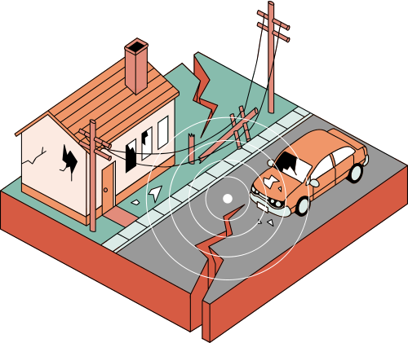
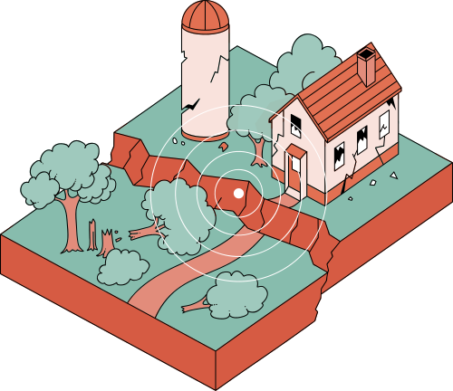
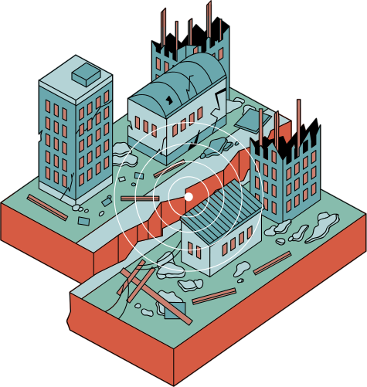
Blender
Bu Simülasyon İki Şekilde Çalışıyor:
Deprem simülasyonunda, ortalama parametre değerlerine sahip bir şekilde dayanıklılık testine sokulacak olan binanın davranış şekli:
İstanbul’daki binaların şekil ve dayanıklılık yapısı ortalama olarak baz alındığında ortaya çıkan bina, yapay zeka destekli modelimizin oluşturduğu 7.5 ölçekli bir depreme tabi tutulur.
Bu ölçekteki depreme maruz kalan bir yapının, depremin sonunda ayakta kalma başarı oranına göre İstanbul’daki binalara entegresi ne şekilde olur görmek için, hasar görme olasılığı hesaplayan kodumuza entegre olur.

Slide 9
Python
Bu Simülasyon İki Şekilde Çalışıyor:
İstanbul’un semtlerine göre kısıtlı ölçekteki toplam bina sayısının, simülasyondaki dayanma skoruna entegre şekilde ne tür sonuçlar ortaya çıkaracağını hesaplama:
Semtlerin zemin yapısı, bina yaşı gibi kullandığımız parametreler doğrultusunda, binaların 7.5 şiddetindeki bir depreme nasıl dayandıkları sayısal olarak hesaplanır.
Benzetmemizin daha tutarlı olması için, literatür taramasıyla elde ettiğimiz formüllerle bu yıkılma olasılık skoru optimize edilir ve ortalama bir bilanço çıkarılır.

Slide 10
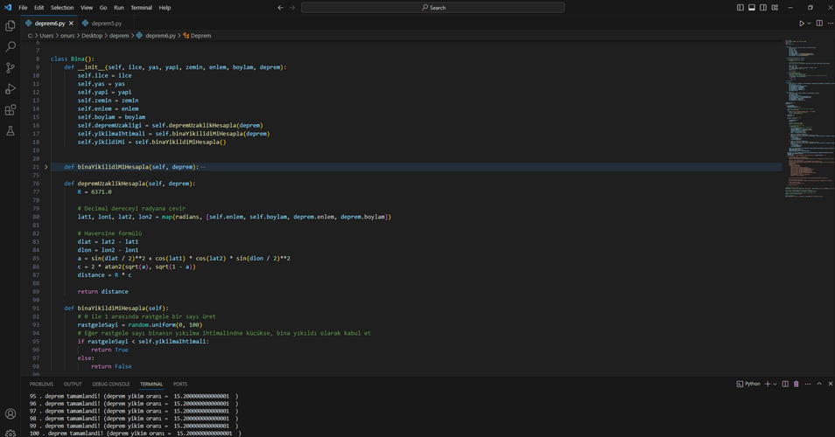
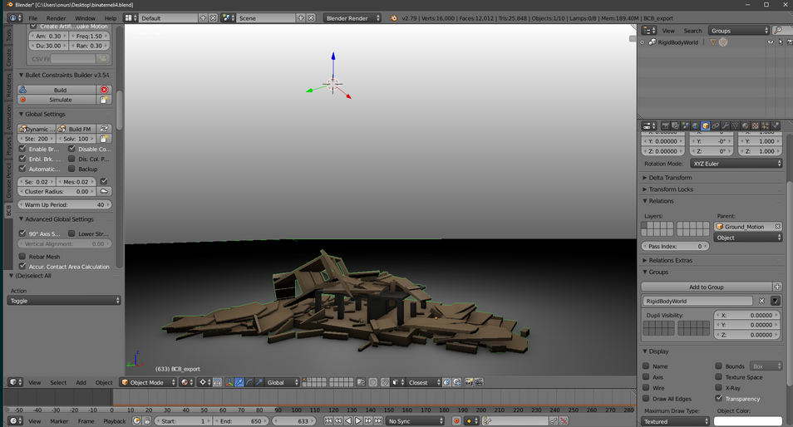
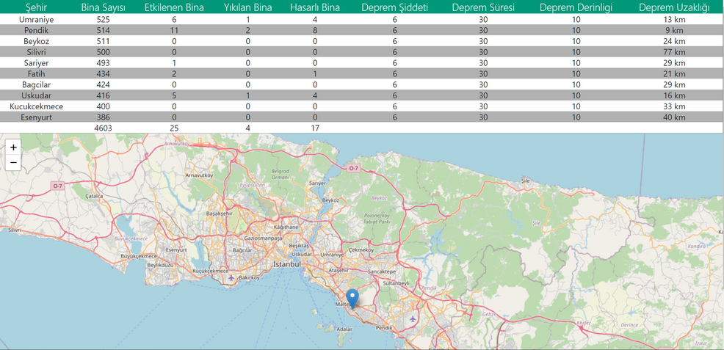
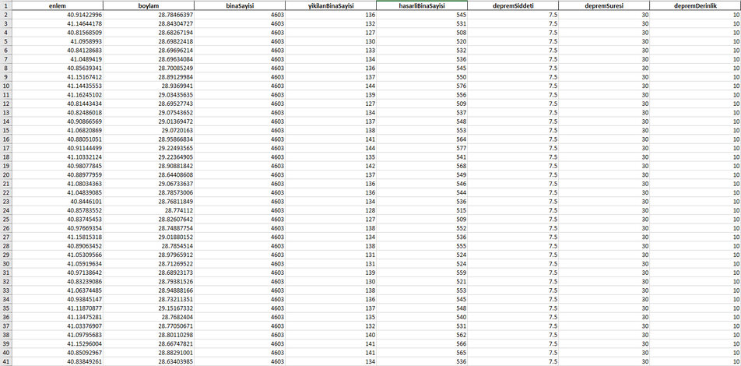
Simülasyon

Slide 11
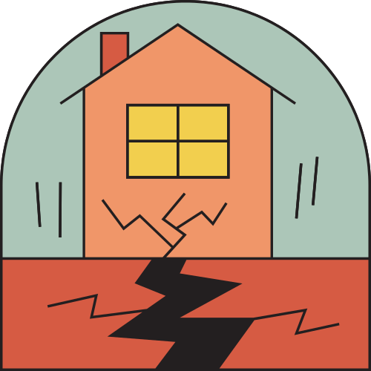
Sayısal Simülasyon
Zemin yapılarını baz alarak yaptığımız hesaplamalar sonucu, hesaplama ve tahmin işlemini 100 kez tekrarladıktan sonra elimize geçen enlem-boylam noktasında oluşacak olan depremin, parametreler doğrultusunda oluşturduğu etkiler gözlemlenebilmektedir.

Slide 12
Görsel Simülasyon
Sayısal simülasyonumuzda yer alan zemin tiplerini tek tek simülasyona sokarak, ortalama bir İstanbul binasının depreme karşı dayanıklılığının ne şekilde sonuçlanabileceği gözlemlenebilmektedir.

Slide 13



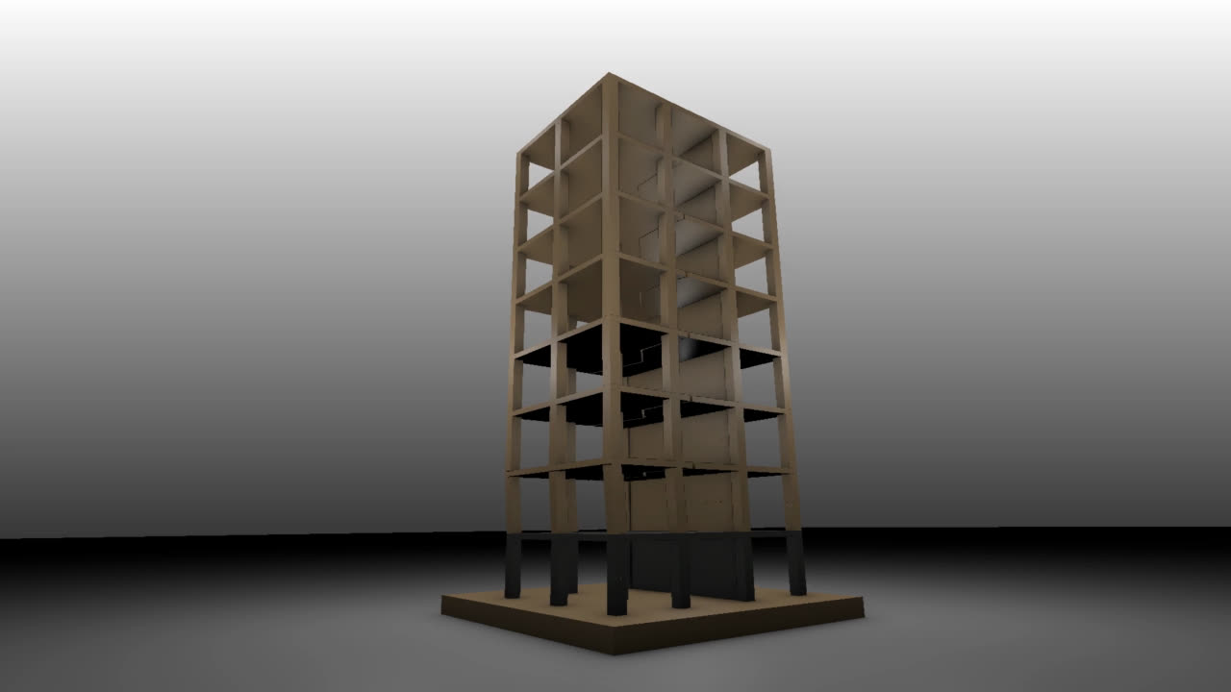
SIMÜLASYON
Parametreler simülasyon koduna entegredir!
7.5 deprem şiddeti
5-10km derinlik
30 sn deprem süresi
orta-çok riskli zemin
depreme uzaklık 0-100km

Slide 14
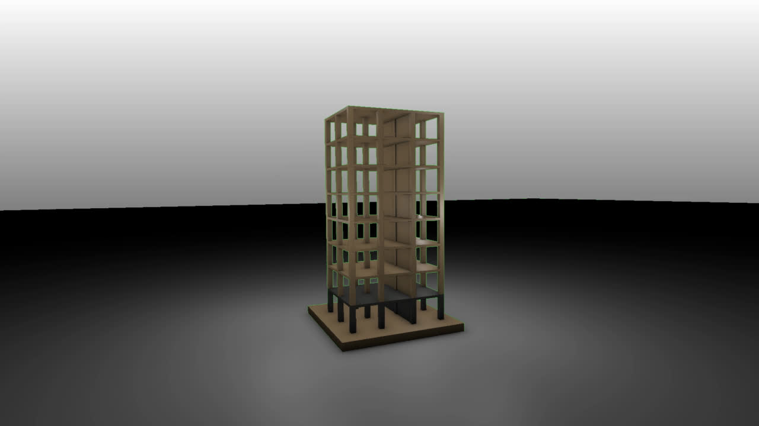
SIMÜLASYON
Parametreler simülasyon koduna entegredir!
7.5 deprem şiddeti
5-10km derinlik
30 sn deprem süresi
az-orta riskli zemin
depreme uzaklık 0-100km

Slide 15
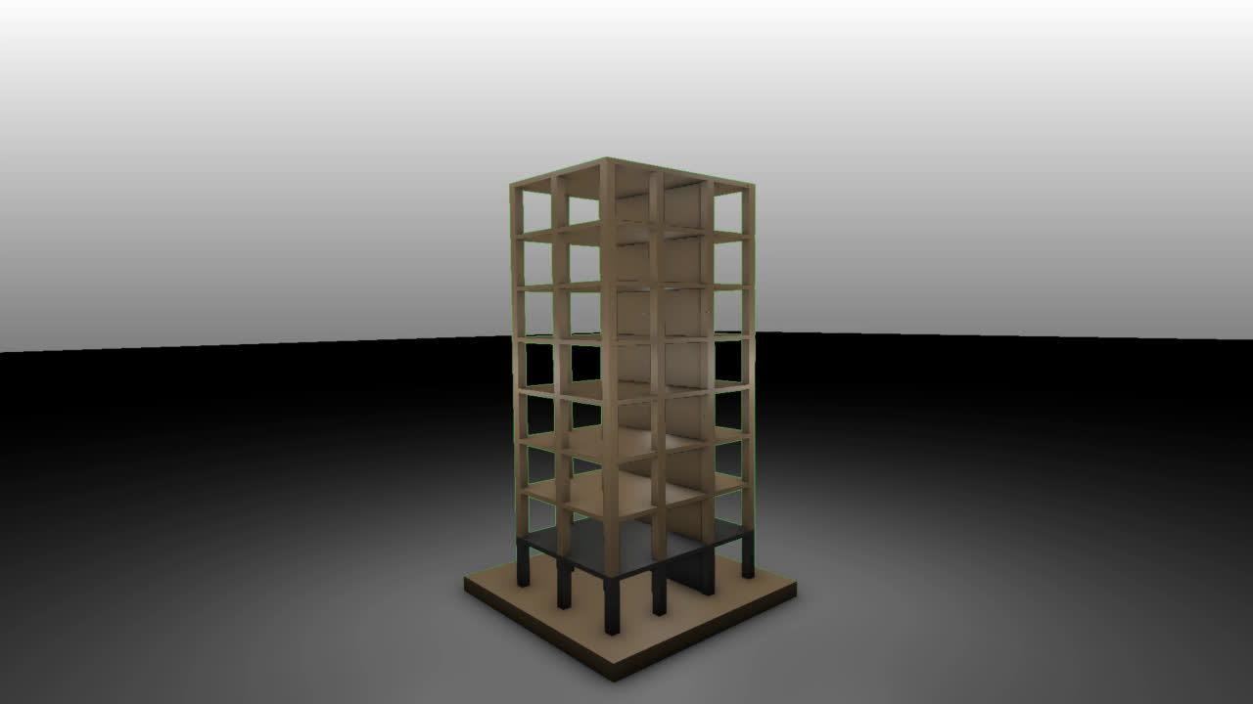
SIMÜLASYON
Parametreler simülasyon koduna entegredir!
7.5 deprem şiddeti
5-10km derinlik
30 sn deprem süresi
çok az - az riskli zemin
depreme uzaklık 0-100km

Slide 16


Literatür Çalışması
Ülkemiz, deprem bölgesinde bulunarak sık sık depremlere maruz kalmaktadır. Bu durum, yapıların dayanıklılığını önemli hale getirmektedir. Deprem haritaları ve spektrumları, yapıların inşa edileceği zeminlerin özelliklerini belirleyerek daha güvenli binaların tasarlanmasına yardımcı olmaktadır.
Çalışmada, 8 katlı 2 açıklıklı betonarme düzlem çerçeve modeli kullanılmıştır. Betonarme yapı TBDY-2018 şartlarına uygun olarak tasarlanmıştır.
Ortalama olarak baz aldığımız bina temelinde her katta 16 kolon bulunmaktadır. Kolonların nitelikleri ortalama 7-8 katlı bir binada kullanılan standartlara göre tasarlanmıştır.

Slide 17
Literatür Çalışması
Yerel zemin koşullarının, yapıların sismik davranışlarını etkilediği bilinen bir gerçektir. Son olarak 2018 yılında güncellenmiş olan depreme dayanıklı yapı tasarım ilkeleri ile yerel zemin sınıfları da değişmiştir. Bu değişimlerin başında, zeminin zayıf olduğu durumlara ve yüksek katlı yapılara özel yeni hesap yaklaşımları getirmesidir.
Güncel deprem yönetmeliğinde yer alan yerel zemin koşulları dikkate alınarak örnek olarak seçilen betonarme bir yapıda yer alan bir düzlem çerçeve için deprem etkileri altında kesit tesirleri elde edilmiştir.
İstanbul iline ait herhangi bir coğrafi noktada, beş farklı yerel zemin sınıfı için (risksiz - çok az riskli/çok az - az riskli / az - orta riskli / orta - çok riskli) öncellikle deprem parametrelerinin değişimi incelenmiştir.

Slide 18
Literatür Çalışması
Her bir zemin sınıfı için kısa harita spektral ivme katsayıları, en büyük yer ivmesi, en büyük yer hızı, spektral ivme katsayıları yatay ve düşey elastik tasarım ivme spektrum köşe periyotları elde edilmiştir.
Her bir yerel zemin sınıfı için elde edilen değerler kullanılarak iki katlı bir betonarme yapı için hesaplamalar yapılarak deprem kesit tesirleri hesaplanmıştır.
Bu çalışma ile yeni yönetmelikteki zemin sınıflarının değişimi dikkate alınarak deprem parametreleri ve kesit tesirleri üzerindeki etkileri hesaplanmıştır.

Slide 19

Elde Edilen Sonuçlar
Zemin Yapısı Kilit Rol Oynamakta
Zemin yapısı riski ne kadar azaltılırsa depremin ağır sonuçları o kadar hafifleyecektir.
Zemin yapısı her ne kadar kilit rol oynasa bile, binaların dayanıklılıkları için kolon ve yapı malzemelerinde, özellikle betonarmenin yanı sıra çelik-karbon kullanımı oldukça önem taşımaktadır.
Bina yaşı arttıkça ve depremin merkezine yaklaşıldıkça, depremin yıkıcı etkileri doğrusal olarak artmaktadır.
Deprem değil, tedbirsizlik yıkıcı sonuçlar doğurur!
Dinlediğiniz için teşekkürler...

Slide 20
Kaynakça
http://dunya.arztalep.com/tr-TR/istanbul/istanbul-haritasi.aspx
https://twitter.com/sismikveri/status/1611463559954702345
https://tr.euronews.com/2023/02/27/istanbulda-depreme-hazirlik-bina-yasi-haritasi-nasil-2001-oncesi-insa-edilen-bina-orani-ka
https://dergipark.org.tr/tr/download/article-file/2000255
https://dergipark.org.tr/en/download/article-file/1223890
https://depremzemin.ibb.istanbul/deprem-seferberlik-plani/
https://docs.blender.org/manual/en/2.79/modeling/meshes/editing/duplicating/extrude.html
https://docplayer.net/159949210-Final-release-of-the-blender-and-bullet-physics-engine-based-on-fast-on-site-assessment-tool.html
https://tr.wikipedia.org/wiki/Deprem
https://dergipark.org.tr/tr/download/article-file/1072837
https://www.youtube.com/watch?v=QoI7T_JxLbc&list=PLTfhNC3BM7KopNCDnoIE9hngry4GW4Djd

